Slide 1
Thực đơn
Ngày 27/03/2025

Slide 2
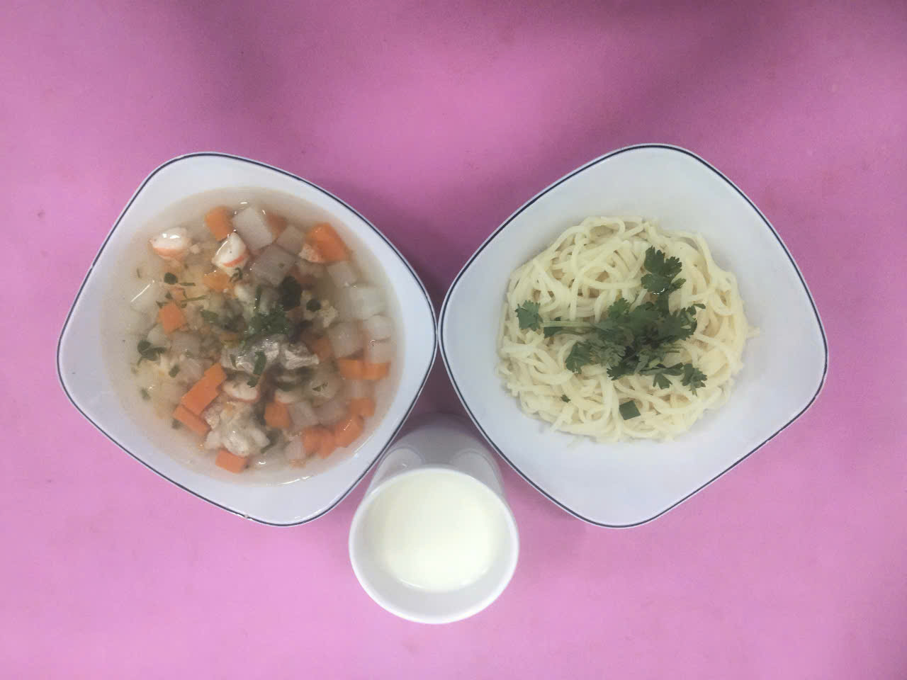
BUỔI SÁNG:
- Mì nấu tôm, xà lách soong
- Sữa

Slide 3
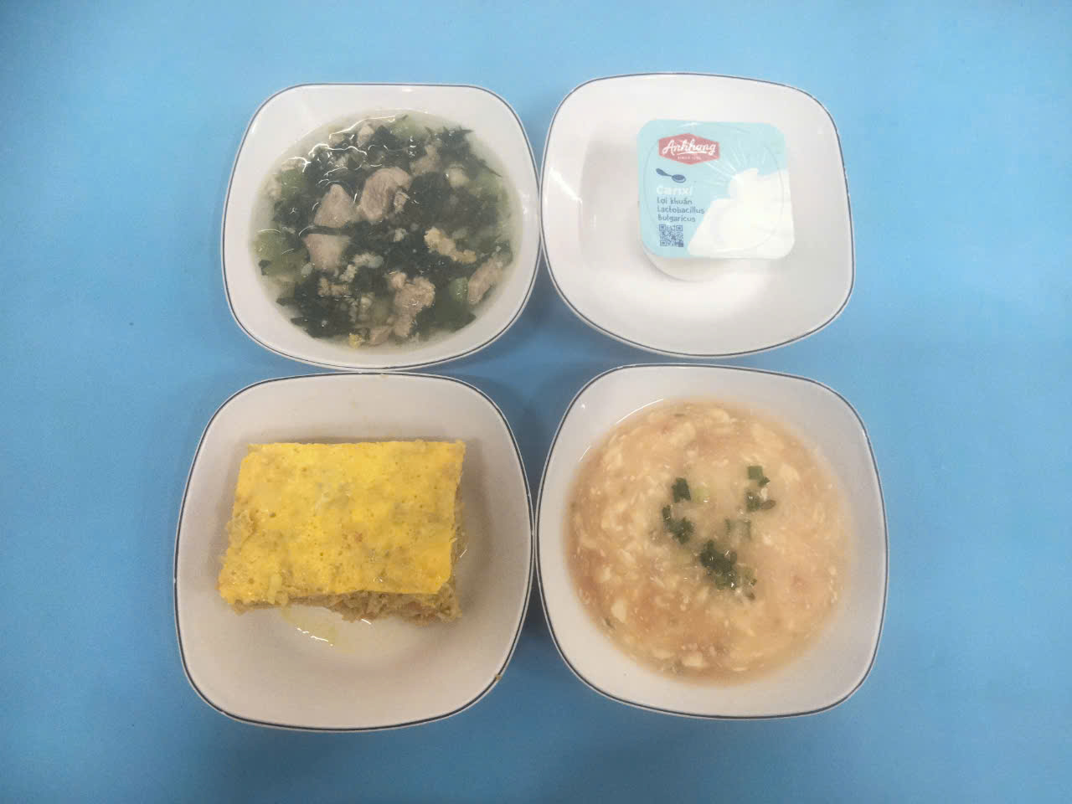
BUỔI TRƯA:
Món mặn: Chả khoai tây sốt bắp giò sống, tôm, thịt, sốt mayonnaise, cà chua
Món canh: Mướp, mồng ơi nấu tôm khô, thịt
Tráng miệng: Yaourt

Slide 4
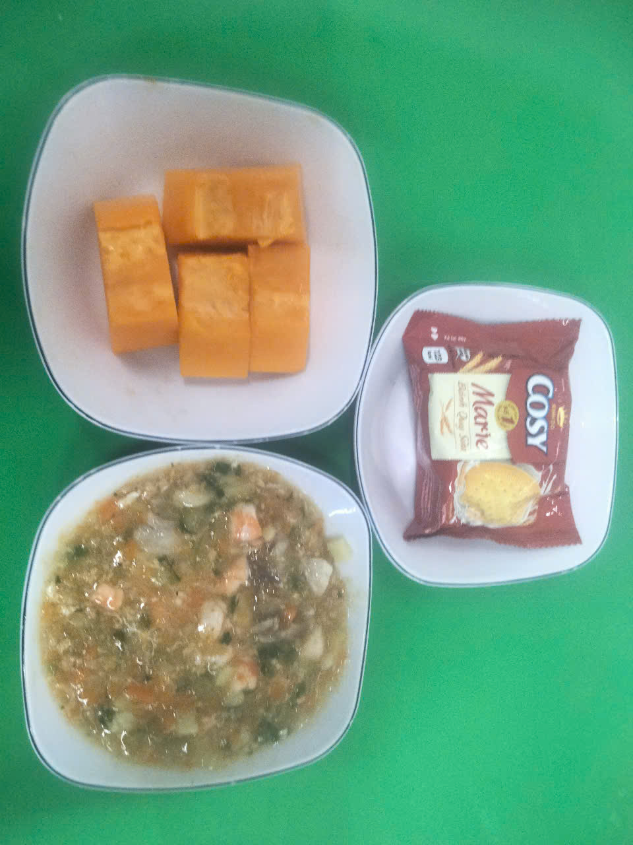
BUỔI XẾ:
Soup tôm, thịt nấu đậu cove, cà rốt, bắp non, nấm Tuyết
Tráng miệng: Đu đủ
Bổ sung trẻ SDD: Bánh quy sữa Cosy

